Slide 1
Update REST-profiel
Architectuurraad
31 oktober 2019
Bureau Edustandaard

Slide 2
Gevolgd proces
Constatering WG Edukoppeling: steeds meer tendens naar koppelingen op basis van REST. Enerzijds omdat REST beter geschikt is voor bepaalde toepassingen. Anderzijds omdat WUS/SOAP steeds minder wordt ondersteund en langzaam uitgefaseerd zal worden (langzaam kan 10 jaar zijn).
Opdracht AR voor een onderzoek: wat speelt er op dit gebied?
Vervolgopdracht: werk een REST-variant uit op basis van bevindingen uit het onderzoek.
Opstellen concept (parallel aan koppelvlak voor OSR).
Consultatie concept via Discussieplatform Edukoppeling, individuele reviews (zowel in Onderwijsdomein als bredere overheidscontext).
Op basis van input uit consultatie een behandeling in werkgroep Edukoppeling van 25-9-2019.
Advies: niet doorgaan met het concept, wel doorgaan op basis van andere uitgangspunten.
Met AR vervolgstappen bepalen.

Slide 3
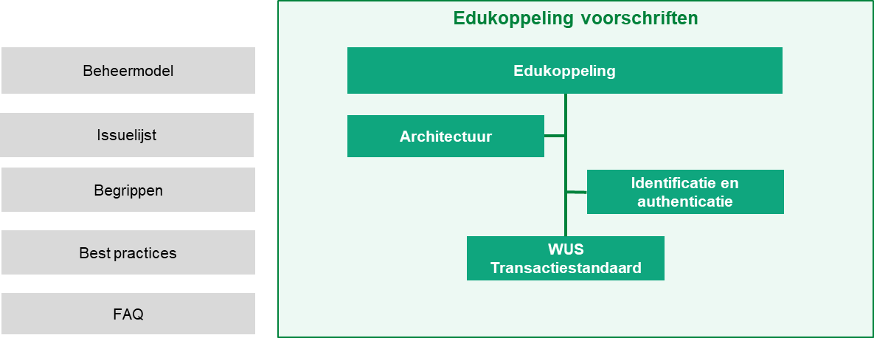
Edukoppeling (huidige set van standaarden)

Slide 4
Edukoppeling (toekomstige set incl. REST)
REST
Transactiestandaard

Slide 5
EK WUS Transactiestandaard
3 Profielen:
Best-effort (beveiligingeisen op point-to-point niveau voldoende)
Signing (extra beveiliging door bericht te signen, daarmee kan o.a. onweerlegbaarheid aangetoond worden)
Signing en encryption (nog een extra beveiliging waardoor inhoud bericht alleen maar te lezen is voor degene die de encryption key heeft (bijv. een eindgebruiker)
Belangrijk uitgangspunt:
Zoveel mogelijk aansluiten bij Digikoppeling WUS (overheidsstandaard)

Slide 6
Wanneer welk profiel?
Eindorganisatie
Eindorganisatie
Best-effort
Signing
Signing & Encryption
Eisen:
Tweezijdige TLS-tunnel (gebaseerd op laatste voorgeschreven versie van TLS)
Daarbij gebruik maken van PKIoverheid-certificaten om het verkeer tussen twee opeenvolgende servers in de keten te beschermen

Slide 7
Wanneer welk profiel?
Eindorganisatie
Eindorganisatie
Best-effort
Signing
Signing & Encryption
Gegevensverwerker (SaaS)
Gegevensverwerker (SaaS)
Aanvullende eisen:
Gegevensverwerker voldoet aan certificeringsschema
Mandateringsrelatie tussen eindorganisatie en gegevensverwerker is verifieerbaar
Identiteit van eindorganisaties in WS-adressing (daar staat het OIN van zender respectievelijk ontvanger)

Slide 8
Wanneer welk profiel?
Eindorganisatie
Eindorganisatie
Signing
Signing & Encryption
Gegevensverwerker (SaaS)
Gegevensverwerker (SaaS)
Transparante Intermediair

Slide 9
Concept REST
Uitwerking op basis van een profiel met signing. Achterliggend idee is: kan ook dan naar de toekomst toe bestaande WUS-koppelingen op basis van signing dan gaan uitfaseren.
Keuze voor methodiek van signing die uit het onderzoek van vorig jaar het meest volwassen en kansrijk was.
NB dit zijn de hoofdlijnen en doet daarmee niet recht aan alle nuances van het concept.

Slide 10
Belangrijkste bezwaren uit consultatieronde (discussieplatform en experts uit e-overheid)
De technische invulling die wordt gegeven aan ondertekenen is een mogelijke variant, maar er zijn ook andere manieren mogelijk. Er is momenteel nog niet duidelijk wat het meest interoperabel is of gaat worden.
De verwachting is dat bij toenemende behoefte voor het regelen van integriteit, onweerlegbaarheid, veiligheid en interoperabiliteit bij RESTful gegevensuitwisseling ook de standaarden hiervoor ontwikkeld worden. Het is wenselijk om aan te sluiten bij overheidsbrede keuzes en niet te snel een (deels) eigen ontwikkelde standaard te gebruiken die zeer waarschijnlijk niet gaat aansluiten bij deze overheidsbrede keuzes.
Het ondertekenen maakt de implementatie complexer. RESTful gegevensuitwisseling wordt vaak gekenmerkt door een point-to-point koppeling waarbij er eerder niet dan wel noodzaak is om te ondertekenen.
Signing niet op het niveau van berichten maar op het niveau van resources.

Slide 11
Voorstel voor vervolg
Begin bij opstellen REST best-effort profiel: kan zorgen voor convergeren van huidige “wildgroei” en richting geven aan lopende en toekomstige ontwikkelingen.
Profiel is qua uitwerking in principe “dun”, grotendeels gebaseerd op common practice. Maak gebruik van de elementen uit het huidige profiel.
Wel belangrijk om onderliggende beveiligingseisen toe te passen die idealiter door Werkgroep Uniforme Beveiligingseisen worden vastgesteld (NB die gelden voor alle koppelingen al of niet gebaseerd op een Edukoppeling transactiestandaard).
Voor de “zwaardere” profielen (signing etc.) ontwikkelingen op breder overheidsniveau volgen en daarbij aansluiten. Niet vooruitlopen hierop. Is Profiel met Signing in een bepaalde context nu al vereist: het corresponderende WUS-profiel is hiervoor voorhanden.
Vasthouden aan principe: zoveel mogelijk aansluiten bij bredere overheidsstandaarden. Voor beheer betekent dat: documentatie daarop zoveel mogelijk aansluiten.
Issue: nog niet duidelijk over REST onderdeel wordt van Digikoppeling of een eigen Technische Overleg en beheer gaat krijgen (binnen of buiten Logius). Kan effect hebben op het opstellen van de specificaties binnen Edukoppeling voor het onderwijsdomein.
Streven: in januari een eerste concept voor best-effort profiel opgesteld (met de disclaimer dat afhankelijkheden met bredere overheidsinitiatief kunnen leiden tot bijstelling).

Slide 12
Impact bestaande REST-koppelingen
OSR: waarschijnlijk downsizing van Profiel met signing naar Best-effort profiel op basis van wat nu gangbaar is. Aanvullende eisen tav baseline beveiliging daarin meenemen (TLS, PKIoverheid-certs etc).
Alle andere koppelingen: als baseline beveiliging vastgesteld wordt dan impact bepalen en migratiescenario opstellen. Besluitvorming ligt bij de implementaties en de stakeholders.
Risico: uiteindelijk vast te stellen REST-profiel wijkt af van de richting waarvan we nu denken dat het op zal gaan.

